Slide 1
第６回市政報告会
平成２６年８月３日
市議会議員 坂澤博光

Slide 2
２６年６月議会
市長による告示：２６年５月３０日
議会運営委員会の開催：２６年６月２日
議長から定例議会の招集：２６年６月６日

Slide 3
６月議会
開会：６月６日（金）
議案の提示、提案理由説明、各委員会への付託
質疑、一般質問：１８日（水）、１９日（木）
各委員会審査：２３日（月）、２４日（火）、２５日（水）
細部にわたる審査、委員会としての意見
閉会：２７日（金）
各委員長報告、質疑、討論、採決

Slide 4
２６年度一般会計補正予算
約３億５千万円の増額：補助金や交付金の確定による
総務費
・まちづくり活動助成費の増額
・税番号制導入に伴う住民基本台帳システム改修費
・鵜沼市民サービスセンター建替用地買収ほか
・子育て支援情報を地元情報誌に掲載（タントン１ページ）
・日本ライン鵜沼の森展望台の屋根の補修
・鵜沼第３、川島小学校の給水設備更新
・鵜沼第２、綾南小学校の冷房設備整備
土木費
衛生費

Slide 5
条例改正
・法人税率の改正：地方税法の改正による
１４、７％
１２、１％
・軽自動車税などの改正（地方税法の改正による）
バイク（５０ｃｃ以下）
１,０００円
２,０００円
軽自動車（自家用）
７,２００円
１０,８００円

Slide 6
条例改正
・消防団の退職報奨金の増額
・火災予防条例の改正
「指定催し」として消防長が管理
（防火管理者をおき、防火計画、実行を促す）
１０万人以上または１００店舗以上の催し
（桜祭り、航空祭、おがせ池祭りなど）

Slide 7
工事請負契約の締結
勤労青少年グランドの陸上競技場整備：可決
一般競争入札（３億８,７００万円）
財産の取得
はしご付消防自動車：可決
一般競争入札（１億８,０００万円）

Slide 8
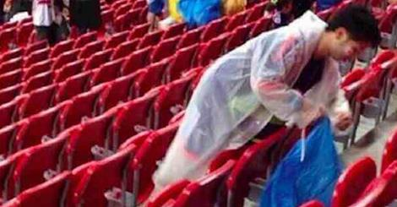
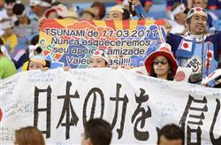
ワールドカップお疲れ様でした。
日本人は、なんて素晴らしいんだろう！

Slide 9
スパークの一般質問
情報通信機器活用の方向性の議論を
・質問の主旨
効果的な活用法とそうでない活用法が明確でない
「考える子に育てる」ためには、考えるプロセスが大切
・答
教育情報化推進協議会、市教育委員会と各学校の担当者
による情報担当者会を通して協議し、有効な活用に努める
市のモデル事業を活用し確かな学力の定着を目指す

Slide 10
一般質問
携帯、スマホやゲーム機を使用する際のルールづくり
・質問の主旨
有害サイトアクセスによる被害、いじめ、生活習慣の乱れ
・答
家庭におけるルールづくりを基本（ＰＴＡと講習会を）
青少年育成条例（フィルタリングの義務化）の徹底

Slide 11
一般質問
民生委員候補者の不足
・質問の主旨
地域で民生員候補者が少なく、選出に苦慮している
・答
民生委員改選時：１１名不足（６月現在７名不足）
新たな民生委員候補者の選任に努める
近隣の民生委員の協力を得ながら対応

Slide 12
市の決算書を読み解くために
決算カードと財政状況資料集：総務省のホームページ
年度の金額と財政指標（財政の状況を表す）を見る
財政指標の数年間の動きを見る：最低５年間は必要
似ている自治体と比べる：人口と産業構造（類似団体）
財政白書の作成（市民、議員、行政）

Slide 13
財政力指数：税収の豊かさ

Slide 14
経常収支比率：使えるお金の余裕

Slide 15
人件費・物件費（人口一人当たり）

Slide 16
実質公債費比率：ローン返済率

Slide 17
要望書・口頭要望
・那加巾下町に公園を
・「しまむら」近くの横断歩道から車が見えにくい
・「アピタ」周辺歩道のでこぼこを直して
・雄飛８町内横道路のでこぼこ直して
・小中生のレゴロボット世界大会出場者に援助を

Slide 18
意見交換
疑問やお困りのことがあればどうぞ

Slide 19
９月議会の予定
開会
９月２日（火）
・質疑、一般質問
９月１６日（火）、１７日（水）
・常任委員会
民生消防：１９日（金）、経済教育：２２日（月）
建設水道：２４日（水）、総務：２５日（木）
・閉会
９月３０日（火）

